Slide 1
ANÁLISE DE SENTIMENTOS EM AVALIAÇÕES DE PRODUTOS DE E-COMMERCE
Integrantes do grupo:
Ernesto Amândio – 20210062
Marcelo Rocha - 20210032

Slide 2
Introdução
Com o crescimento do comércio eletrónico, as avaliações deixadas pelos consumidores tornaram-se uma fonte valiosa de informação, influenciando decisões de compra e estratégias de negócio. No entanto, devido ao grande volume de dados textuais gerados diariamente, torna-se inviável realizar essa análise de forma manual. Nesse contexto, a Análise de Sentimentos, aliada ao Processamento de Linguagem Natural (PNL) e à Mineração de Dados, permite identificar automaticamente o sentimento expresso em avaliações, classificando-o como positivo, negativo ou neutro.
Assim, este projeto tem como objetivo desenvolver um modelo supervisionado de classificação de texto capaz de analisar avaliações de produtos e identificar o sentimento dos consumidores, seguindo as etapas de preparação dos dados, análise exploratória, desenvolvimento e avaliação do modelo.

Slide 3
Escolha da Metodologia
01
Compreensão do problema
Definição dos objetivos: classificar automaticamente o sentimento das avaliações (positivo, neutro, negativo).
02
Compreensão e exploração dos dados
CRISP-DM:
Para o desenvolvimento deste projeto, foi adotada a metodologia CRISP-DM (Cross Industry Standard Process for Data Mining), por ser uma abordagem estruturada, flexível e amplamente utilizada em projetos de mineração de dados.
Exploração inicial dos textos, verificação de qualidade, distribuição das classes e necessidade de limpeza.
03
Preparação dos dados
Limpeza das avaliações e transformação do texto em números com Bag of Words, TF-IDF e embeddings.
04
Modelagem
Treino de modelos supervisionados como Naive Bayes, Logistic Regression, SVM, entre outros.
05
Avaliação
Comparação e avaliação do desempenho com métricas como F1-score, accuracy e matriz de confusão.
06
Avaliação
Consolidação do modelo final para prever sentimentos em novas avaliações de forma automática através do dashboard criado.

Slide 4


Descrição das Fontes/Dados
Os dados utilizados neste projeto foram obtidos a partir do Amazon Reviews Dataset, disponibilizado no Kaggle, contendo 17.352 avaliações reais de produtos da Amazon. Este conjunto de dados foi criado especificamente para tarefas de classificação de texto e análise de sentimentos, sendo adequado para aplicações acadêmicas.
As principais variáveis incluem:
        “sentiments”: que representa a classe do sentimento (positivo, neutro ou negativo;
      ”cleaned_review”: o texto da avaliação;
      “cleaned_review_length”: o comprimento da review;
      “review_score”: pontuação atribuída pelo utilizador.
Trata-se de um problema de classificação multiclasse, ideal para o desenvolvimento de modelos supervisionados de análise automática de sentimento.

Slide 5
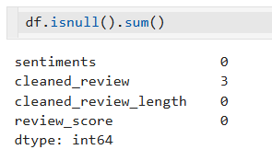
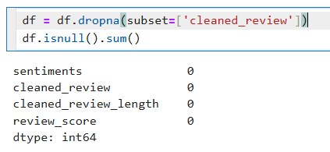
Pré-processamento dos dados
Identificação e tratamento de valores ausentes
Durante o pré-processamento, foi realizada a verificação de valores ausentes no dataset utilizando funções de análise como isnull().sum(). Identificaram-se apenas 3 registos incompletos na variável cleaned_review, responsável pelo texto das avaliações.
Estes casos foram considerados MCAR (Missing Completely At Random), pois não apresentavam relação com outras variáveis. Como a quantidade de dados ausentes era mínima, optou-se pela remoção desses registos, uma vez que avaliações sem conteúdo textual não contribuem para a tarefa de classificação de sentimentos.

Slide 6
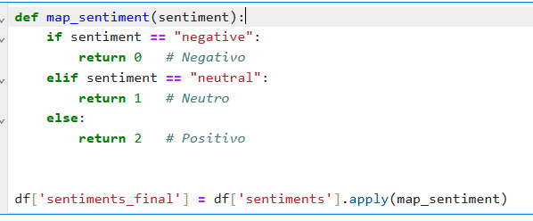
Pré-processamento dos dados
Mapeamento da variável alvo
A variável sentiments contém os rótulos de sentimento (negative, neutral, positive). No entanto, os algoritmos de aprendizado de máquina supervisionado não operam diretamente com categorias textuais, sendo necessário transformar esses rótulos em valores numéricos.
Assim, foi realizado o mapeamento da variável alvo, convertendo cada classe de sentimento em inteiros. Esse processo resultou na criação da variável sentiments_final, utilizada como target nos modelos de classificação.

Slide 7
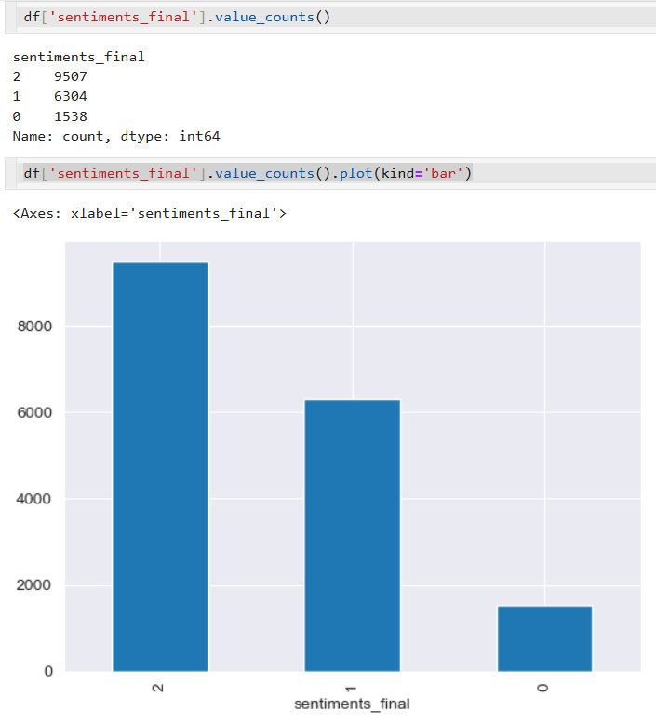
Pré-processamento dos dados
Análise e Balanceamento das Classes
Após a codificação da variável alvo, foi analisada a distribuição da variável sentiments_final, verificando-se um forte desbalanceamento de classes, com predominância de avaliações positivas e menor número de registos na classe negativa. Esse problema pode levar os modelos a favorecer as classes majoritárias e reduzir a capacidade de generalização.
Inicialmente, foi testada a técnica de undersampling, equilibrando as classes, porém essa abordagem resultou em perda significativa de dados e informação relevante. Assim, optou-se pela utilização de class weights, permitindo treinar os modelos com o dataset completo, atribuindo maior penalização às classes minoritárias. Esta estratégia apresentou desempenho mais estável e foi adotada como solução principal no projeto.

Slide 8
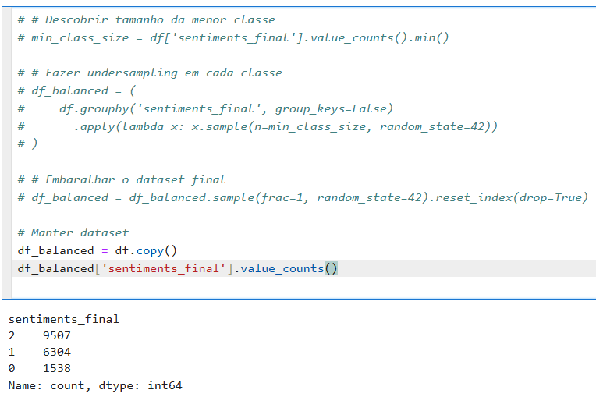
Pré-processamento dos dados
Análise e Balanceamento das Classes

Slide 9

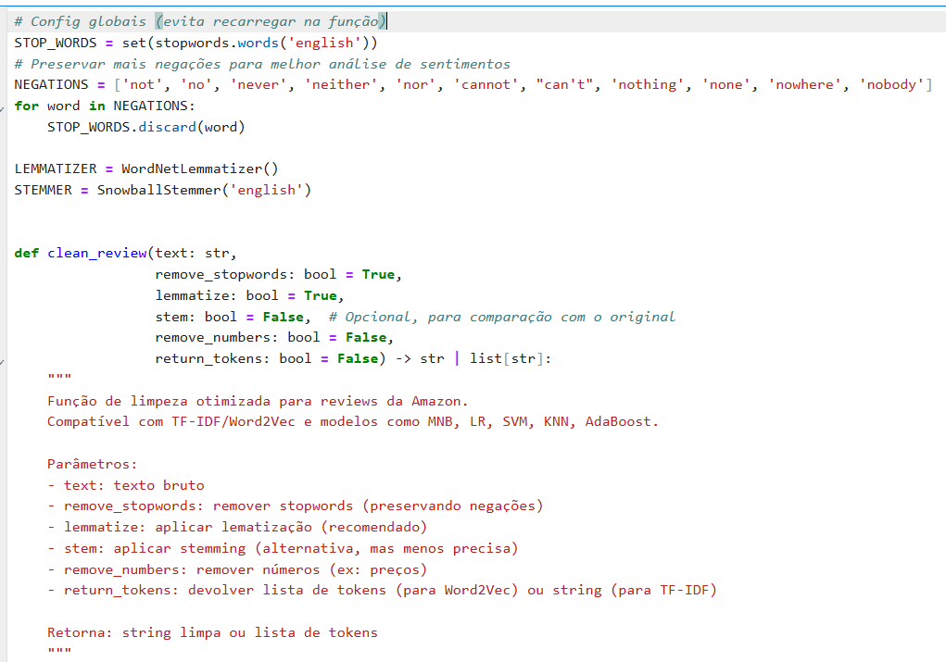
Pré-processamento dos dados
Seleção de Variáveis e Limpeza do Texto
Após o balanceamento, foram selecionadas as variáveis relevantes para a tarefa de classificação de sentimentos, separando o texto das avaliações como variável independente (X) e o sentimento como variável dependente (y). Embora o dataset já disponibilizasse a coluna cleaned_review, optou-se por repetir o processo de limpeza textual para garantir maior rigor metodológico e controlo sobre o pré-processamento, uma vez que foram identificadas inconsistências na remoção de stopwords.
Assim, foi implementada uma função padronizada de limpeza que incluiu remoção de HTML, normalização para minúsculas, eliminação de caracteres especiais, tokenização, tratamento de stopwords com preservação de negações e lematização. O resultado foi uma nova representação textual limpa (X_cleaned), utilizada posteriormente na extração de características e no treino dos modelos.

Slide 10
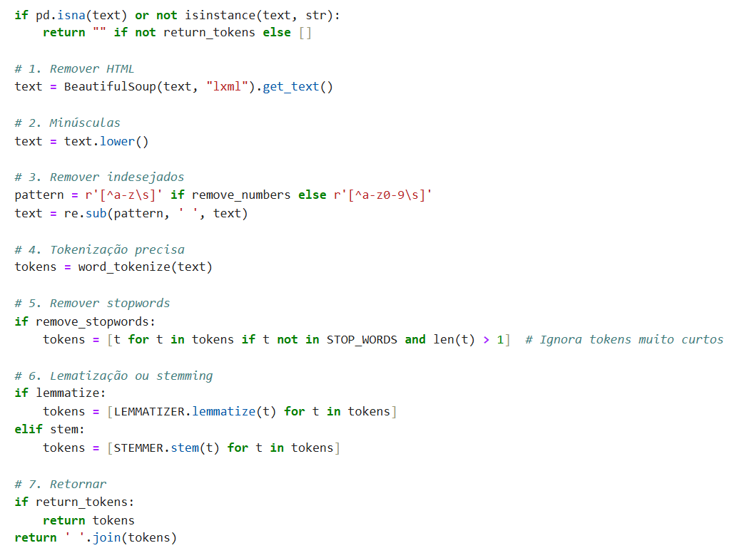

Pré-processamento dos dados
Seleção de Variáveis e Limpeza do Texto

Slide 11
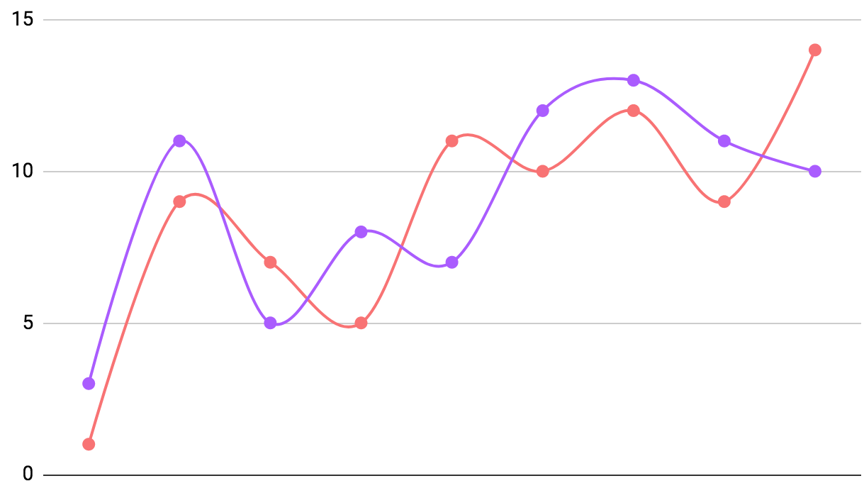
Pré-processamento dos dados
Representação Vectorial do Texto
Após a limpeza, foi necessário transformar as avaliações em representações numéricas, pois os algoritmos de aprendizado de máquina não operam diretamente sobre texto. Assim, foram testadas três abordagens distintas de extração de características: Bag of Words, TF-IDF e Word Embeddings (GloVe). Cada técnica gera um conjunto específico de vetores numéricos, utilizados como entrada para o treino e avaliação dos modelos de classificação de sentimentos.

Slide 12
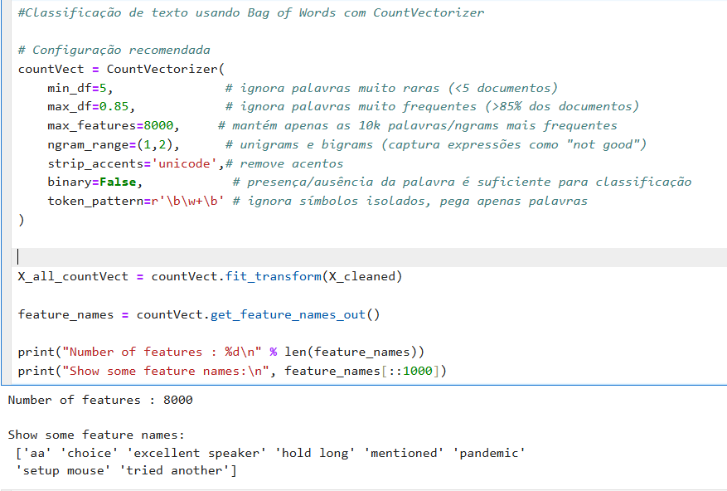
Pré-processamento dos dados
Bag of Words (BoW)
A abordagem Bag of Words representa cada avaliação como um vetor baseado na frequência das palavras, ignorando a ordem em que aparecem no texto. Cada posição do vetor corresponde a um termo do vocabulário, e o valor indica quantas vezes esse termo ocorre na avaliação.
Neste projeto, foi utilizado o CountVectorizer, com configurações para limitar o vocabulário, remover termos muito raros ou muito frequentes e considerar unigramas e bigramas, captando expressões relevantes para o sentimento. Trata-se de uma técnica simples e eficiente, embora não capture relações semânticas entre palavras.
Representação Vectorial do Texto
Representação Vectorial do Texto

Slide 13
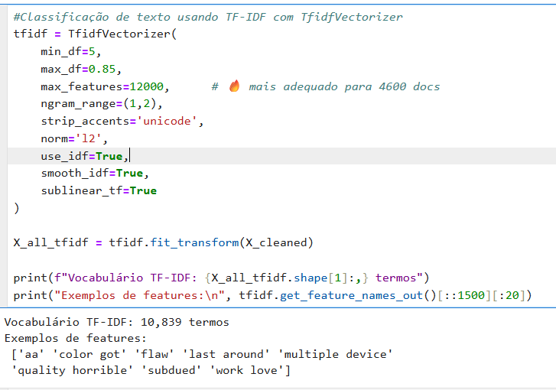
Pré-processamento dos dados
TF-IDF (Term Frequency–Inverse Document Frequency)
O TF-IDF é uma extensão do Bag of Words que mede a importância relativa de uma palavra numa avaliação, considerando também a sua frequência em todo o dataset. Dessa forma, palavras muito comuns recebem menor peso, enquanto termos mais específicos tornam-se mais relevantes para distinguir sentimentos. Neste projeto, foi utilizado o TfidfVectorizer, com parâmetros ajustados para controlar o vocabulário, aplicar n-gramas e normalizar os vetores, tornando-os mais adequados para modelos como SVM e Regressão Logística.
Representação Vectorial do Texto

Slide 14
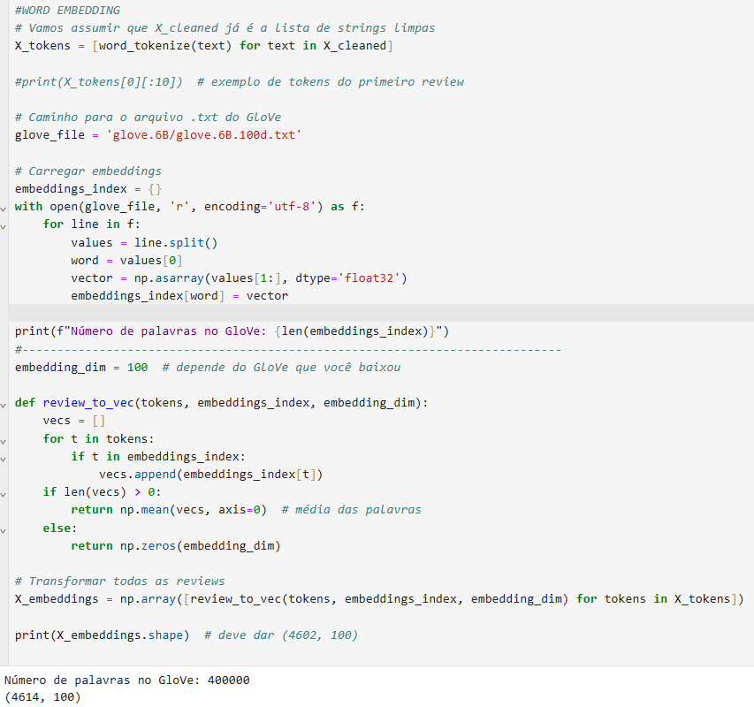
Pré-processamento dos dados
Word Embeddings (GloVe)
Os Word Embeddings representam palavras como vetores densos que capturam relações semânticas e contextuais, permitindo que termos com significados semelhantes tenham representações próximas. Neste projeto, foi utilizado o modelo GloVe (Global Vectors for Word Representation), previamente treinado em grandes volumes de texto.
Para representar cada avaliação completa, foi calculada a média dos vetores das palavras presentes no texto, gerando um único vetor por review. Essa abordagem fornece uma representação mais rica, embora dependa da cobertura do vocabulário do modelo pré-treinado.
Representação Vectorial do Texto

Slide 15
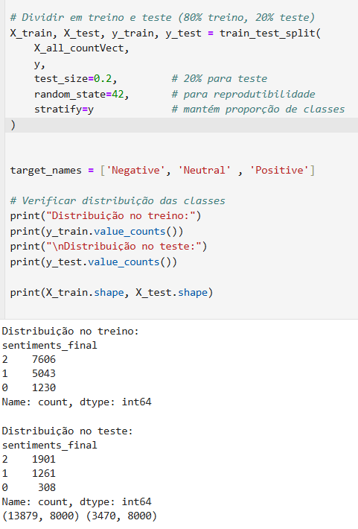
Pré-processamento dos dados
Divisão em Treino e Teste
Após o pré-processamento e a conversão do texto em representações numéricas, os dados foram divididos em conjuntos de treino e teste, com o objetivo de avaliar o desempenho dos modelos em dados não vistos. Foi utilizada a técnica train-test split, com uma proporção de 80% para treino e 20% para teste, garantindo reprodutibilidade através do parâmetro random_state.
Além disso, aplicou-se a estratificação das classes (stratify=y), preservando a distribuição dos sentimentos em ambos os conjuntos. A divisão foi realizada separadamente para cada abordagem de representação textual:
      Bag of Words → X_all_countVect
      TF-IDF → X_all_tfidf
      Word Embeddings (GloVe) → X_embeddings

Slide 16
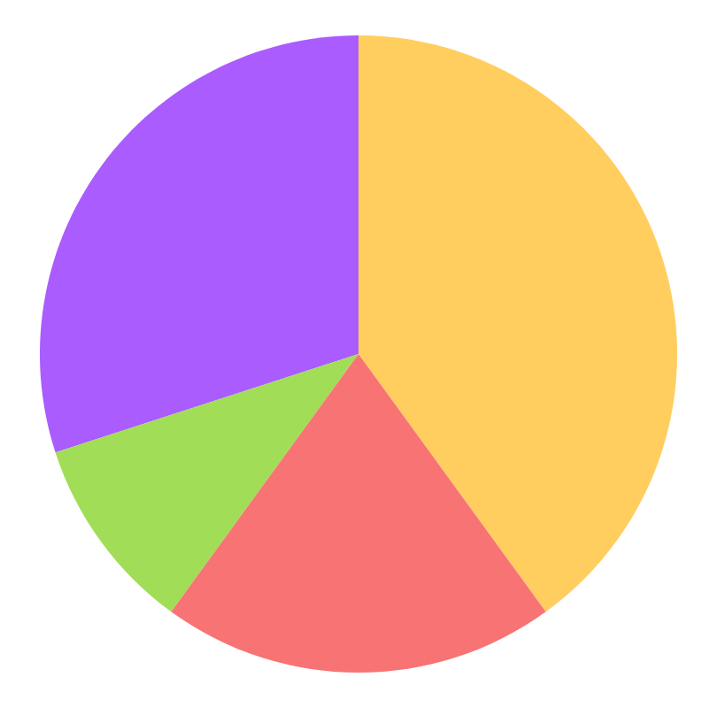
Técnicas de mineração de dados e metodologias utilizadas
Metodologia Experimental Adotada
A metodologia experimental adotada consistiu em aplicar diferentes algoritmos de classificação supervisionada sobre cada método de representação textual, avaliando sistematicamente o desempenho de cada combinação.
Para isso, cada modelo foi treinado e testado utilizando métricas padronizadas, permitindo uma comparação justa e consistente entre os resultados obtidos com Bag of Words, TF-IDF e Word Embeddings (GloVe).

Slide 17
Técnicas de mineração de dados e metodologias utilizadas
OBS: Inicialmente, também foram testados Naive Bayes e KNN, porém foram descartados na análise final por não oferecerem suporte direto a class weights, sendo menos adequados para o contexto do dataset desbalanceado.
Algoritmos de Classificação Utilizados
Na fase final do projeto, foram implementados e avaliados algoritmos de aprendizado de máquina supervisionado, utilizando class weights para lidar com o desbalanceamento das classes. Os modelos principais incluíram:
Logistic Regression
Support Vector Machine (SVM)
Decision Tree
Random Forest
Classificador linear que aprende uma combinação de palavras/características para calcular a probabilidade de uma avaliação ser positiva, neutra ou negativa.
Algoritmo que encontra o melhor limite de separação entre as classes no espaço vetorial, sendo muito eficaz em problemas de texto com muitas dimensões.
Modelo que cria uma sequência de regras de decisão (ramificações) para classificar as avaliações com base nas características mais relevantes.
Modelo que constrói várias árvores de decisão e combina os seus resultados, tornando a classificação mais robusta e reduzindo overfitting.

Slide 18
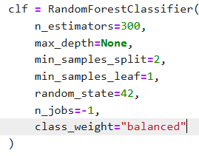
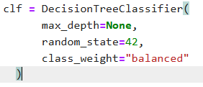
Técnicas de mineração de dados e metodologias utilizadas
Algoritmos de Classificação Utilizados

Slide 19
Técnicas de mineração de dados e metodologias utilizadas
F1-Score (ponderado)
principal métrica utilizada, adequada para datasets desbalanceados, pois considera o desempenho global em todas as classes.
Avaliação dos Modelos
Matriz de Confusão
Para cada combinação entre representação textual e algoritmo, os modelos foram treinados utilizando o conjunto de treino e avaliados no conjunto de teste. O desempenho foi analisado através das seguintes métricas e ferramentas de avaliação:
ferramenta que permite visualizar os acertos e erros do modelo em cada classe (negativo, neutro e positivo).
Relatório de Classificação
apresenta métricas detalhadas como precision, recall e f1-score para cada classe individualmente.
Acurácia (Accuracy)
incluída apenas como referência, podendo ser menos representativa ou enganosa em cenários com desbalanceamento de classes.

Slide 20
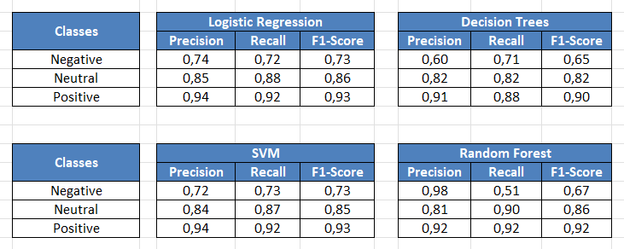
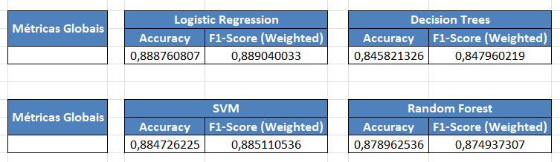
Análise dos Resultados
Resultados com Bag of Words
A abordagem Bag of Words apresentou, de forma geral, o melhor desempenho global entre as representações testadas.
A Logistic Regression obteve o melhor resultado, com F1-score ponderado ≈ 0,889, demonstrando um equilíbrio consistente entre precisão e recall nas três classes.
O SVM também apresentou desempenho elevado (≈ 0,885), ficando apenas ligeiramente abaixo.
O Random Forest alcançou um resultado competitivo (≈ 0,875), porém com dificuldades na classe negativa, devido ao baixo recall, indicando confusão com a classe neutra.
Já a Decision Tree teve o desempenho mais modesto (≈ 0,848), apresentando maior instabilidade e confusão principalmente entre as classes neutra e negativa.

Slide 21
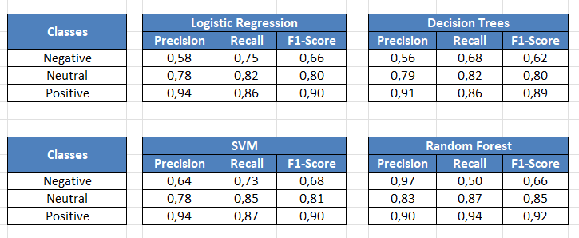
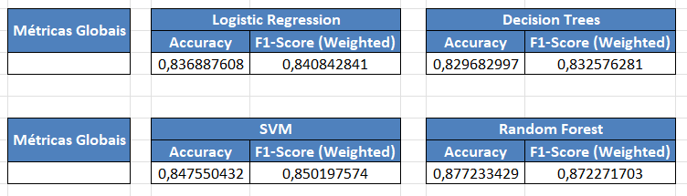
Análise dos Resultados
Resultados com TF-IDF
A representação TF-IDF apresentou um desempenho global mais moderado em comparação com Bag of Words, com resultados variados entre os modelos.
O Random Forest foi o algoritmo com melhor performance nesta abordagem, alcançando F1-score ponderado ≈ 0,872, embora ainda com dificuldades na classe negativa, evidenciadas pelo baixo recall.
O SVM obteve um desempenho equilibrado (≈ 0,850), mas inferior ao registado com BoW.
A Logistic Regression apresentou F1-score ≈ 0,841, destacando-se pela alta precisão na classe positiva, mas com menor capacidade de identificar corretamente avaliações negativas.
Por fim, a Decision Tree foi o modelo menos eficaz com TF-IDF (≈ 0,833), com maior confusão na classe Negative (recall 0,68).

Slide 22
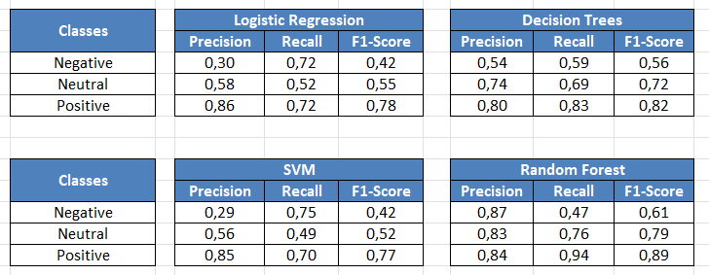
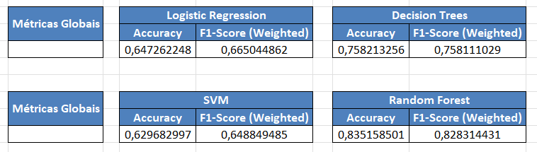
Análise dos Resultados
Resultados com Word Embeddings (GloVe)
A utilização de Word Embeddings (GloVe) apresentou um desempenho global inferior em comparação com as abordagens baseadas em contagem, como Bag of Words e TF-IDF.
O Random Forest foi o modelo com melhores resultados nesta representação, alcançando F1-score ponderado ≈ 0,828, embora com dificuldades na identificação da classe negativa, evidenciadas pelo baixo recall.
A Decision Tree obteve um desempenho intermédio (≈ 0,758), mantendo algum equilíbrio entre classes, mas ainda abaixo das abordagens anteriores.
Já os modelos lineares, Logistic Regression e SVM, apresentaram resultados mais modestos (≈ 0,665 e 0,649), sugerindo que a estratégia de representar cada avaliação pela média dos vetores das palavras pode ter levado à perda de informação contextual relevante, limitando a capacidade de generalização dos modelos.

Slide 23
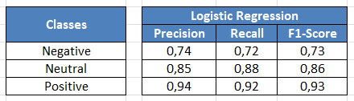

Análise dos Resultados
Insights e Melhor Modelo
Os resultados mostram que, com Bag of Words, modelos lineares como Logistic Regression e SVM foram particularmente eficazes, sugerindo que a separação das classes no espaço vetorial é aproximadamente linear.
A abordagem TF-IDF não trouxe ganhos significativos em relação ao Bag of Words, provavelmente devido à simplicidade das reviews. Já os Word Embeddings (GloVe) capturam semântica, mas a média dos vetores das palavras pode ter causado perda de contexto, limitando o desempenho dos modelos clássicos.
O melhor modelo global foi a Logistic Regression com Bag of Words, alcançando F1-score ponderado ≈ 0,889, com equilíbrio entre precisão e recall nas três classes, boa capacidade de generalização e menor confusão entre sentimentos opostos.

Slide 24
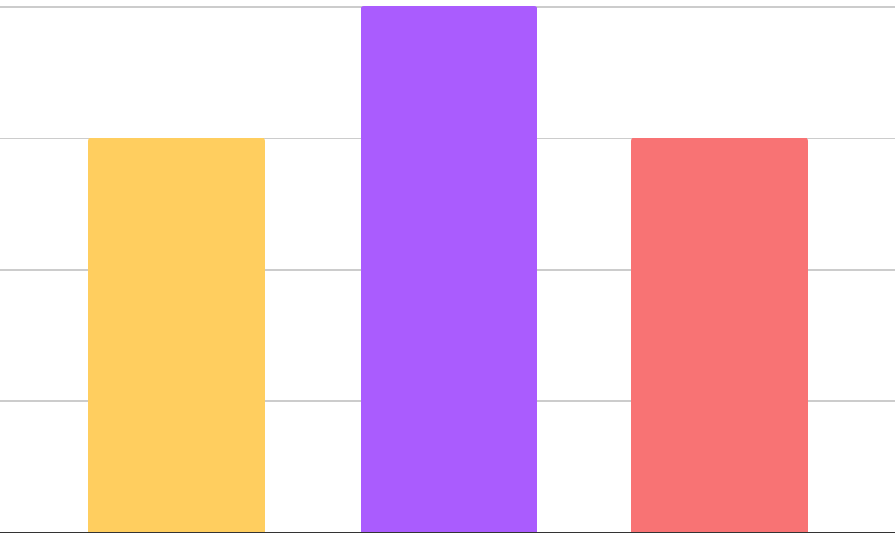
Conclusão
Modelos lineares com representações baseadas em frequência de palavras mostraram o melhor desempenho, com Logistic Regression + Bag of Words atingindo F1-score ≈ 0,889, equilibrando precisão e recall nas três classes de sentimento.
Embora técnicas mais avançadas, como TF-IDF e Word Embeddings, ofereçam representações semanticamente mais ricas, os seus resultados neste caso apresentaram desempenho inferior ou menos consistente, podendo estar relacionado ao tamanho do dataset, à forma de agregação dos embeddings e à natureza do problema multiclasse.
Este resultado confirma que soluções mais simples e bem ajustadas ao problema podem superar abordagens teoricamente mais complexas quando aplicadas ao contexto adequado.
Como melhorias futuras, podem ser utilizados modelos baseados em redes neurais (LSTM, GRU) ou transformers (BERT), capazes de capturar contexto semântico e dependências entre palavras.
Em síntese, a escolha adequada da representação textual e do algoritmo de classificação é determinante para uma Análise de Sentimentos eficiente, interpretável e computacionalmente viável.

